Slide 1
TOÁN 4
Tập 2
Tuần 33
Bài 92: Ôn tập về số tự nhiên và các phép tính với số tự nhiên - Tiết 1

Slide 3
Đố bạn
Đố bạn, đố bạn!
Đố gì, đố gì?
Đọc số 64 832
Sáu mươi tư nghìn tám trăm ba mươi hai

Slide 4
Đố bạn
Đố bạn, đố bạn!
Đố gì, đố gì?
Nêu cấu tạo số 56 704
56 704 gồm 5 chục nghìn, 6 nghìn, 7 trăm, 0 chục và 4 đơn vị

Slide 6
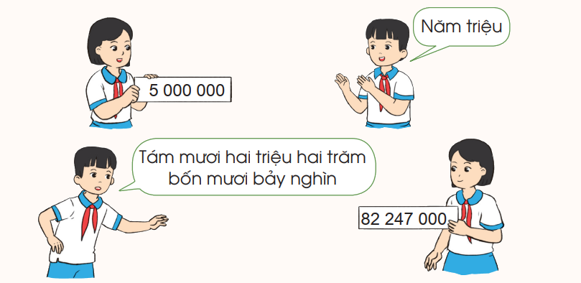
a) Trò chơi “Đố bạn”: Em hãy viết một số có nhiều chữ số rồi đố bạn đọc, sau đó bạn được một số và đó em viết số đó:
01
b) Trong các số em vừa viết, số nào là số lẻ, số nào là số chẵn?
c) Trong các số em vừa viết, số nào lớn nhất, số nào bé nhất?
Hoạt động nhóm đôi

Slide 7
01
Ví dụ tham khảo
a)
Năm nghìn ba trăm hai mươi lăm
5 325

Slide 8
01
b)
Số lẻ là: 5 325
Số chẵn là: 24 500
5 325

Slide 9
01
c)
Số lớn nhất: 24 500
Số bé nhất: 5 325
5 325

Slide 10
02
Viết mỗi số sau thành tổng (theo mẫu):
a) 13 876
= 10 000 + 3 000 + 800 + 70 + 6
b) 204 038
= 200 000 + 4 000 + 30 + 8
c) 50 877
= 50 000 + 800 + 70 + 7
d) 8 672 980
= 8 000 000 + 600 000 + 70 000 + 2 000 + 900 + 80

Slide 11
04
Đặt tính rồi tính:
a) 19 315 + 43 627
b) 79 371 $−$ 47 849
$$\frac{+\begin{matrix} \text{1}\text{9 315} \\ \text{43 627}\end{matrix}}{ \text{62 }\text{94}\text{2}}$$
$$\frac{− \begin{matrix}\text{7}\text{9 371} \\ \text{47 849}\end{matrix}}{ \text{31 522}}$$
c) 4 132 $×$ 23
d) 1 929 : 32
32
$$\frac{×\begin{matrix}\text{4}\text{ 132} \\ \text{23}\end{matrix}}{\begin{aligned} \text{12 396} \\ \text{82 64}\end{aligned}}$$
1 929
60
1 92
9
95 036

Slide 12
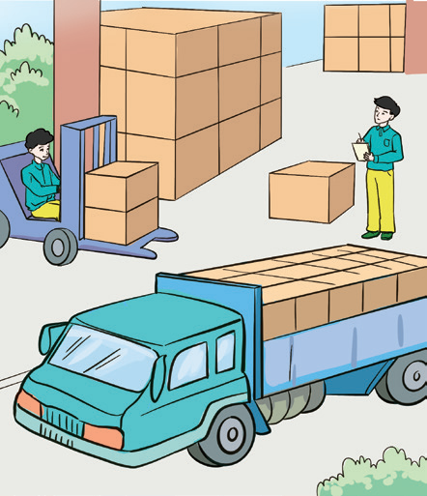
06
Có 224 thùng hàng cần chuyển ra sân bay, biết rằng mỗi chuyến xe chở được 56 thùng hàng. Hỏi:
a) Để chở hết các thùng hàng ra sân bay cần mấy chuyến xe như thế?
b) Biết rằng quãng đường từ kho hàng đến sân bay là 183 km, trung bình mỗi giờ ô tô đi được 60 km. Hỏi ô tô đó đi từ kho đến sân bay hết khoảng mấy giờ?

Slide 13
06
a) Để biết số xe cần để chở hết các thùng hàng, ta thực hiện phép tính gì?
b) Để biết ô tô đi từ kho đến sân bay hết mấy giờ, ta thực hiện phép tính gì?
Bài giải
a) Để chở các thùng hàng ra sân bay cần số chuyến xe là: 224 : 56 = 4 (xe)
b) Thời gian ô tô đi từ kho đến sân bay là: 180 : 60 = 3 (giờ)
Đáp số: a) 4 xe.
b) 3 giờ.

Slide 14
Qua bài học hôm nay, em ôn tập được những kiến thức gì?

Slide 15
Để nắm chắc kiến thức đó, em nhắn bạn điều gì?

Slide 17
Ôn tập kiến thức đã học
Hoàn thành bài tập trong VBT
Đọc và chuẩn bị trước
Bài 92: Ôn tập về số tự nhiên và các phép tính với số tự nhiên – Tiết 2

Slide 19
Để kết nối cộng đồng giáo viên và nhận thêm nhiều tài liệu giảng dạy,
mời quý thầy cô tham gia Group Facebook
theo đường link:
Hoc10 – Đồng hành cùng giáo viên tiểu học
Hoặc truy cập qua QR code

